Slide 1
10 самых веселых языков
для изучения
Шайдурова Валентина Федоровна
Учительанглийского языка
ГБОУ «Школа №106»
Санкт-Петербург

Slide 2
10 самых веселых языков
для изучения
Нет абсолютно никакой причины,
по которой изучение иностранного языка может быть скучным.
Несомненно, если свободное владение является вашей целью,
тогда все языки требуют преданности и усидчивости,
но почему бы не повеселиться в процессе изучения.
Так считает переводчик и копирайтер Erin,
которая после учебы в Испании переехала в Чили.
Эту страну она называет сказочной.
Erin предлагает вам 10 самых языков, которые, по ее мнению,
весело изучать.
Какой вы выберите?

Slide 3
1. Английский язык
Принимая во внимание количество заимстованных слов,
английский действительно впечатляет,
это очень разнообразный и изменчивый язык.
Это язык мировой поп-культуры,
и он находится под ее сильным воздействием.
Английский любит принимать разные модные словечки
и делать их «официальными»
(например, selfie, frankenfood и totes).
Плюс, так как это язык широко используется
(примерно 1 – 1,6 миллиард людей говорит на нем),
у вас есть много возможностей,
чтобы использовать эти свежие слова на практике,
прежде чем кто-то другой это сделает!

Slide 4
2. Испанский язык
Помимо полезности
(более чем для 400 миллионов людей это родной язык),
испанский действительно увлекательно учить,
особенно на первых занятиях,
когда в вашей голове крутятся картинки
Спиди Гонзалеса, Кота в сапогах
и других латинских или испанских героев.
И
как дополнительный бонус,
испанский еще и «вкусно» произносить.

Slide 5
3. Японский язык
Изучая японский, вы будете ошарашены
garaigo (заимствованными словами),
которые обычно пишутся на «катакане»
(одна из двух слоговых азбук).
Эти западные слова сейчас внедрились
в разговорный язык жителей
– например, apo (от англ. appointment) иbaiku (от англ. bike) –
они часто так вписываются,
что вы получите удовольствие от их использования!

Slide 6
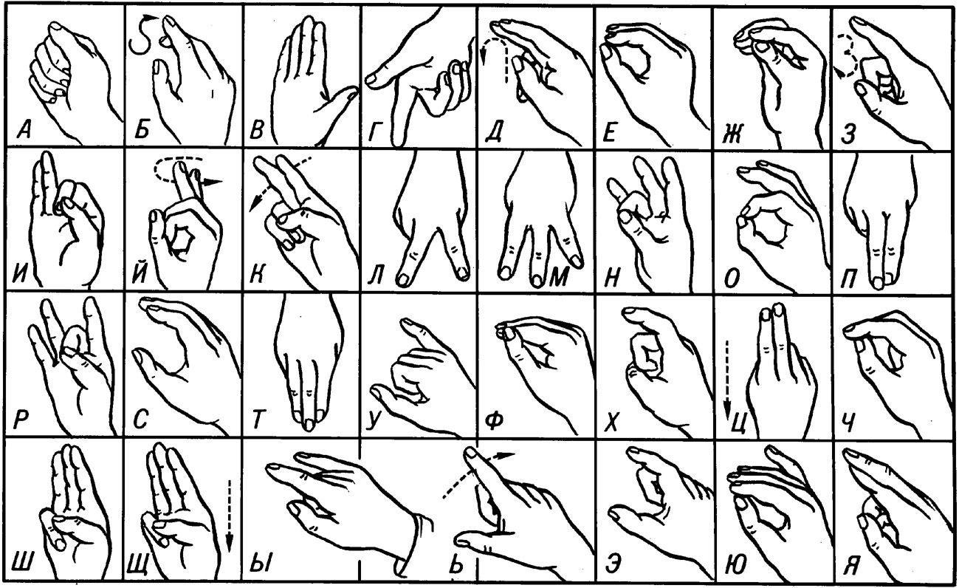
4. Язык жестов
Изучение языка жестов заставит ваш мозг работать
совершенно по-другому,
и вы получите совершенно новый набор способностей.
Но есть и практические выгоды: представьте только,
что вы сможете легко общаться через стекло
или большие расстояния, или даже с полным ртом!
Это еще и привилегия – помимо всего,
как много людей кроме немых могут похвастаться,
что «говорят» на языке жестов?

Slide 7
5. Португальский язык
Наравне с бразильской музыкой,
которая пробуждает ритм,
и пляжами, впитывающими солнце,
португальский язык волнует душу и
заставляет влюбиться в эту страну и его язык.
Умение говорить на местном языке
(с этой бразильской звонкостью!)
даст вам значительное преимущество,
если вы зохотите смешаться с местными жителями
в ходе вашего непременного путешествия
в эту красивую страну.

Slide 8
6. Турецкий язык
Вас может удивить тот факт,
что турецкий язык – это набор заимствованных слов,
в основном французских.
Его грамматика сравнительно логична.
Заинтригованы?
Веселье действительно начинается с попытками
читать и писать, фонетически используя латинские буквы,
но запоминая турецкие звуки для тех же самых символов.
Например, турецкая буква «с» произносится
как английская “j” в слове “jam”.

Slide 9
7. Итальянский язык
Ох уж этот язык любви к жизни!
Уже представили себя,
беседующего на итальянском во время прогулки
по мощеным улочкам Рима,
катающимся на скутере Vespa или в местной пиццерии?
Любовь к итальянскому искусству и еде
плотно укоренилась в общественом разуме –
и не собирается терять популярность.

Slide 10
8.Немецкий язык
Уча немецкий, вы, вероятно, будете удивлены
его длинными словами.
Однако, как только вы разделите слова на части,
то обнаружите, что многие из них неперовидимы на английский.
Посмотрите на Schadenfreude
(чувство счастья, когда другие терпят неудачи),
Fernweh (тоска по месту, где ты никогда не был) или
Verschlimmbessern
(пытаться улучшить что-то и сделать только хуже в итоге).

Slide 11
9. Кечуя , язык инков
Хотите учить язык инков?
Да, это может показаться необдуманным решением,
но что более веселое, чем изучение редкого язык,
сделает вашу поездку настолько лучше?
Если вы планируете отправиться в Перу, Эквадор или Боливию,
местные сделают вас героем за лингвистические попытки
говорить на их языке (корни которого уходят в испанский).
К счастью, на самом деле очень просто (и весело!)
выучить основы – оставьте время,
чтобы выучить более сложную грамматику кечуа.

Slide 12
10. Китайский язык
В то время как китайская грамматика
в действительности легче,
чем у многих других языков, настоящее веселье происходит,
когда вы начинаете говорить.
Китайский – это тональный язык
(в данном случае, с четырьмя тонами).
Это значит, что один звук может произноситься
четырьмя разными способами – да-да,
с четырьмя разными значениями!
Вы определенно запутаетесь в начале,
но наслаждайтесь изучением, пустив все своим ходом,
и посмейтесь над собой!

Slide 13
Об изучении серьезных, на самом деле, языков
Erin говорит весело,
в каждом языке находит интересные,
мотивирующие факты
и, таким образом,
заставляет нас не бояться
изучать новые и новые иностранные языки.

Slide 14
Источники
http://www.ef-russia.ru/blog/language/%D0%B8%D0%B7%D1%83%D1%87%D0%B5%D0%BD%D0%B8%D0%B5-%D1%8F%D0%B7%D1%8B%D0%BA%D0%B0
https://yandex.ru/images/search?text=%D0%B8%D0%BD%D0%BE%D1%81%D1%82%D1%80%D0%B0%D0%BD%D0%BD%D1%8B%D0%B5%20%D1%8F%D0%B7%D1%8B%D0%BA%D0%B8%20%D0%BA%D0%

